Slide 1

LE FIELDGEN

Slide 2
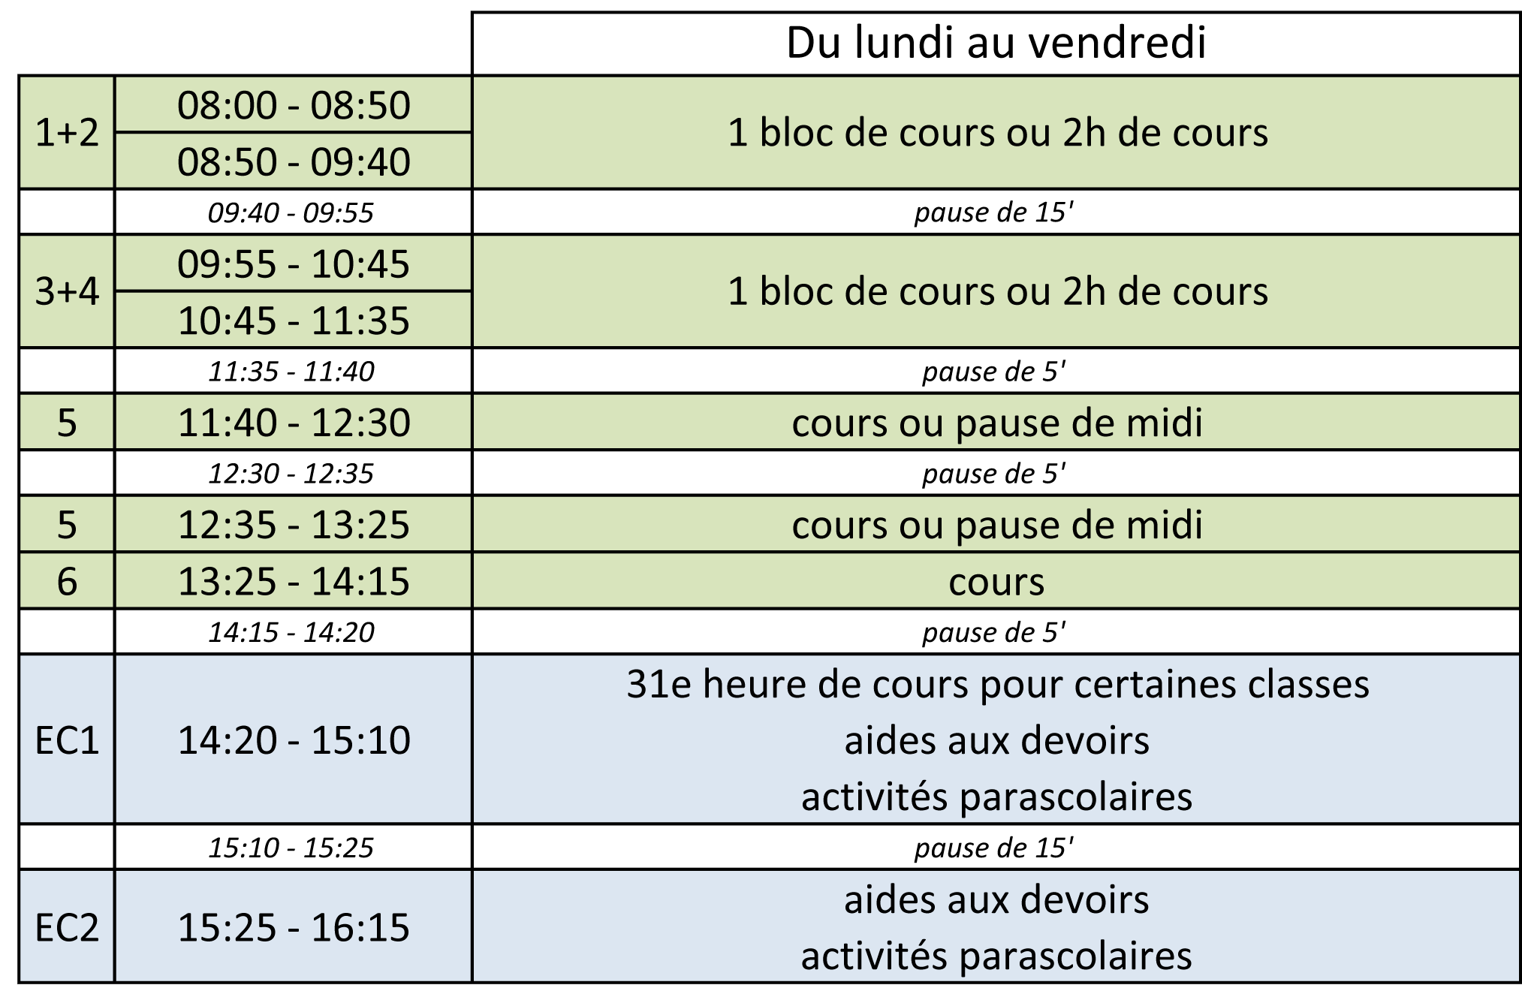
Horaire

Slide 3
Semestres
Organisation en semestres
Moins de compositions sur l’année – compositions plus étalées dans le temps
Renforcement du contrôle continu : apprentissage régulier et durable
Semestre 1
Septembre –Congé de Carnaval
Semestre 2
Carnaval –Vacances d‘été

Slide 4

Nos projets au cycle inférieur
Encadrement
2 régents par classe
Allemand langue étrangère (ALLET)
programme de cours d’allemand permettant aux élèves d’expression francophone
ou autre de compenser leurs lacunes en allemand
Français renforcé
programme de français permettant aux élèves non-francophones de compenser
leurs lacunes en français
Level UP
apprendre à apprendre : initiation à l’informatique,
marquer et structurer, se procurer des informations, coopérer

Slide 5
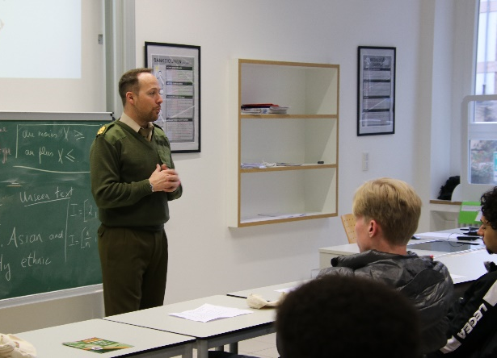
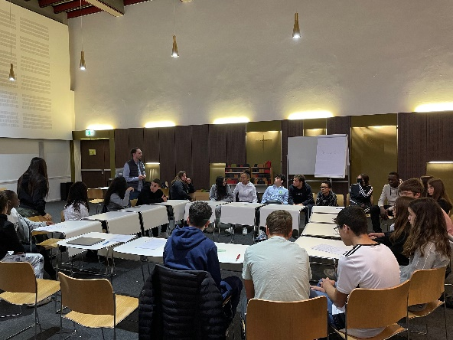
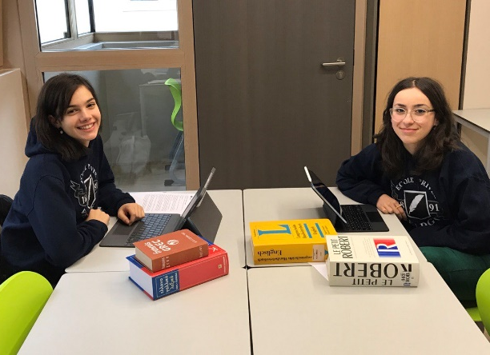
Nos Activités au cycle supÉrieur
Nous proposons à nos élèves :
Études SOS
Stages d’orientation
Matinée Info Emploi
Participation aux différents concours / olympiades
Projet Frei Day (3G) et Projet Engagement (3C)
…

Slide 6
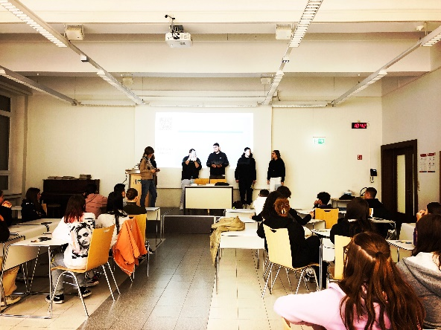
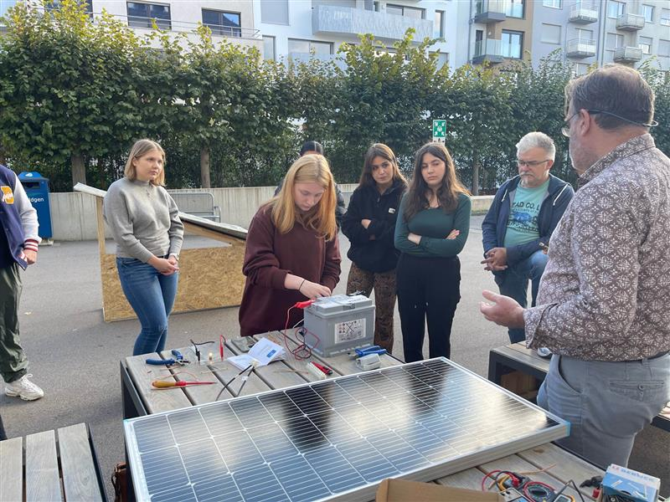
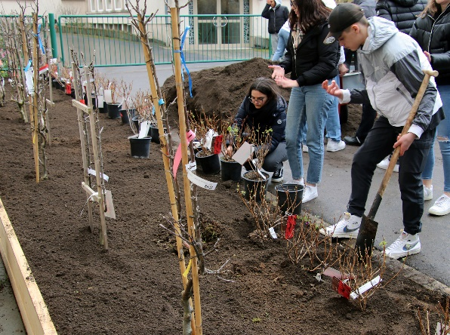
Nos Activités au cycle supÉrieur
Nous proposons à nos élèves :
Option développement durable
Conférences et discussions
Erasmus +
Mérite Jeunesse
Festival de théâtre
…

Slide 7
Semaine projets
ESC | ESG
7e C : séjour scientifique et linguistique en France | 7e G : semaine à thèmes (voyage ou visites)
6e C : semaine à thèmes | 6e G : semaine à thèmes et découverte du monde du travail
5e C : séjour culturel en Allemagne | 5e G : séjour pédagogique
4e C : stages d’orientation | 4e G : visites en lien avec la section
3e C : semaine à thème en lien avec le cours d’histoire | 3e G : stages professionnels
2e C : semaine à thèmes (voyage) | 2e G : semaine à thèmes (voyage)

Slide 8
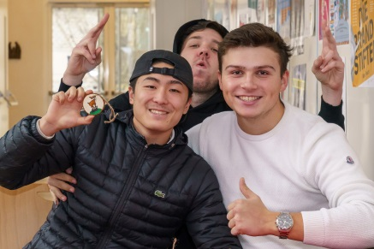
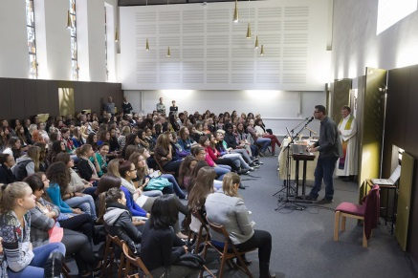
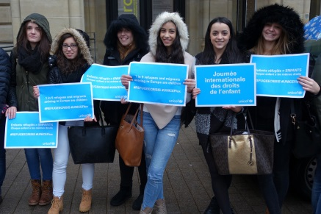
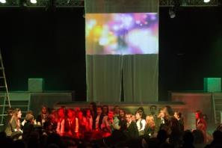
École chrétienne
  Cours de vie, société et religions
  Aumônerie et activités spirituelles
  Engagement social
        Semaine Raoul Follereau
        Chrëschtbasar
        Ateliers de solidarité

Slide 9
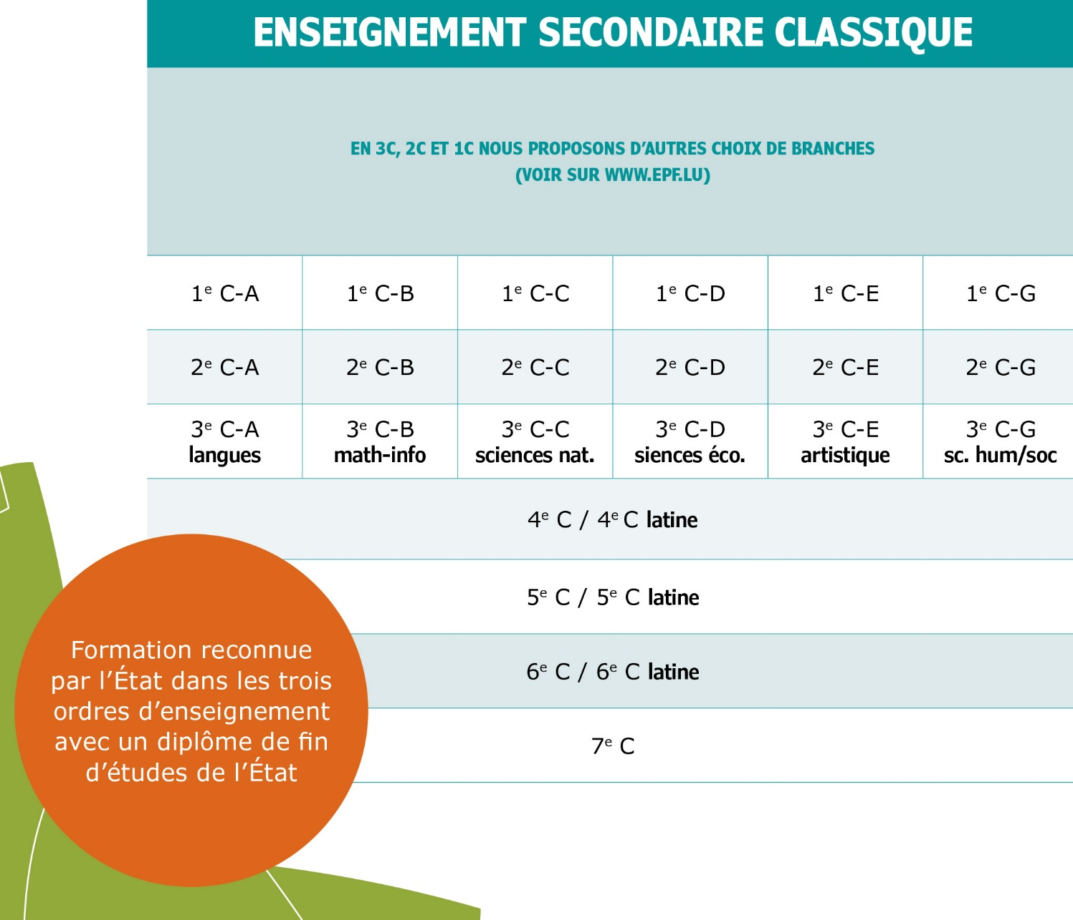
Structure de l’enseignement
Notes:
Ce slide est facultatif

Slide 10
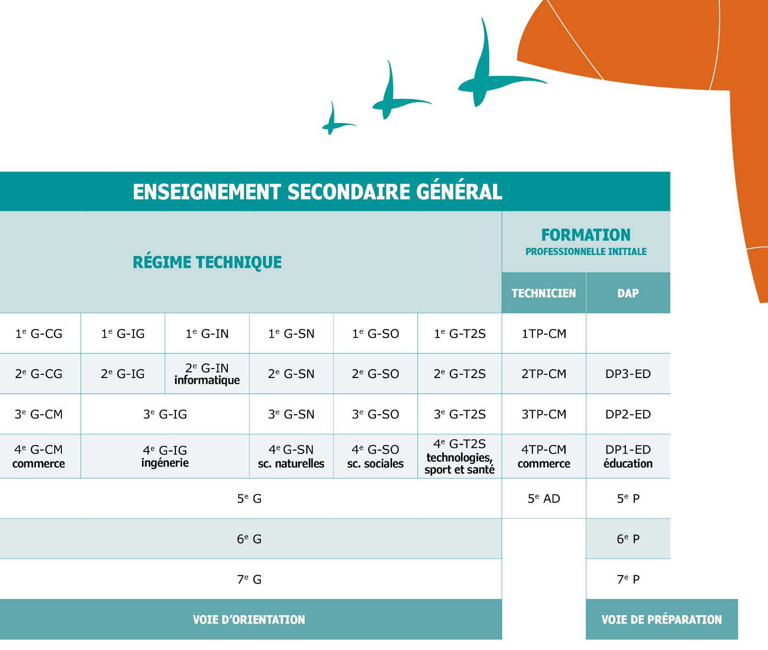
Structure de l’enseignement
Notes:
Ce slide est facultatif

Slide 11


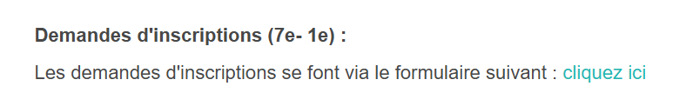

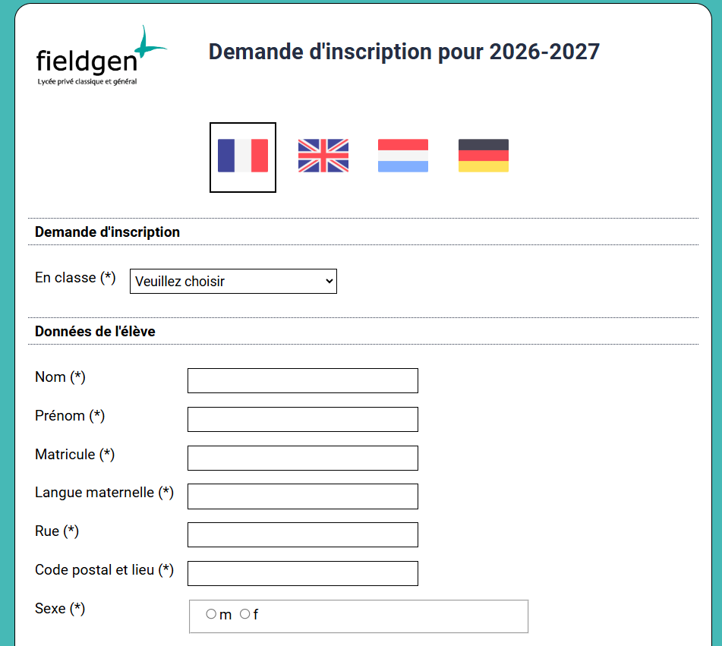
DEMANDE D’INSCRIPTION
Les demandes d'inscriptions se font via le formulaire sur notre site internet : www.epf.lu (cliquez ici)
La date limite pour les demande d'inscription en DP1-ED est le 22 mai 2026.
Notes:
Ce slide est facultatif

Slide 12
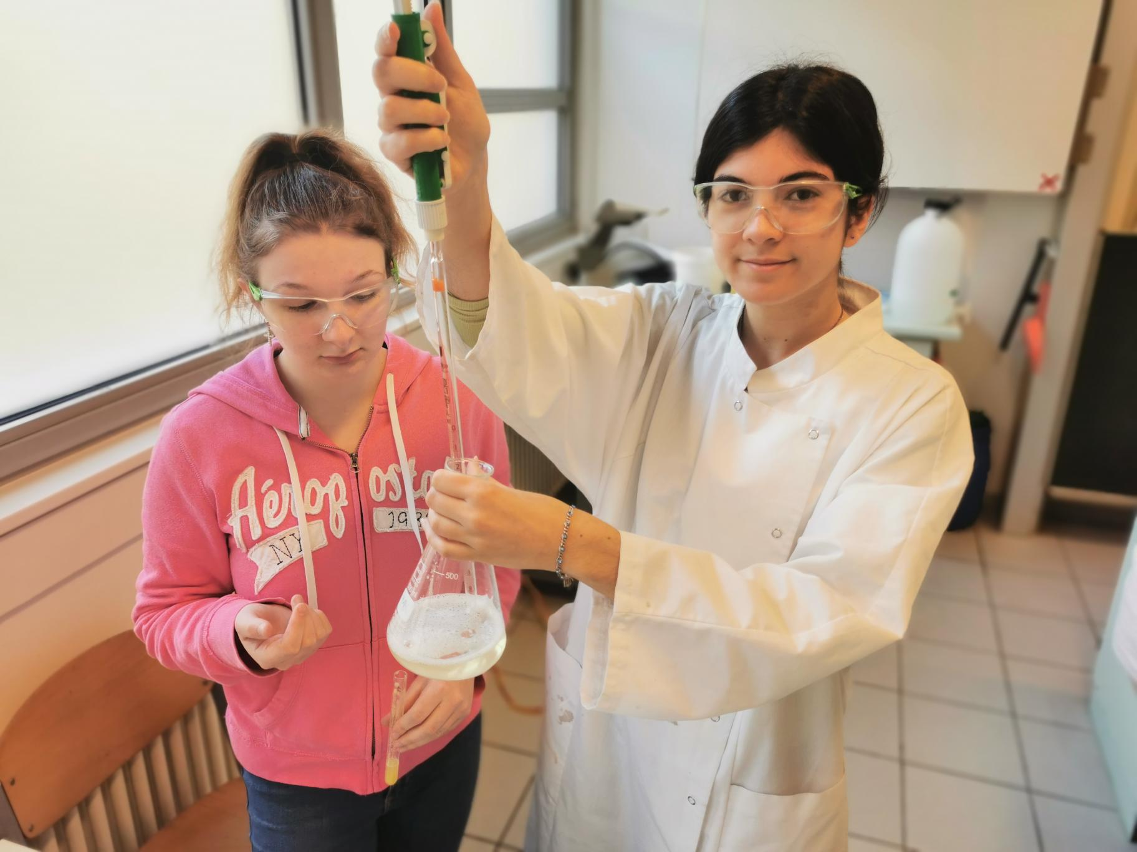
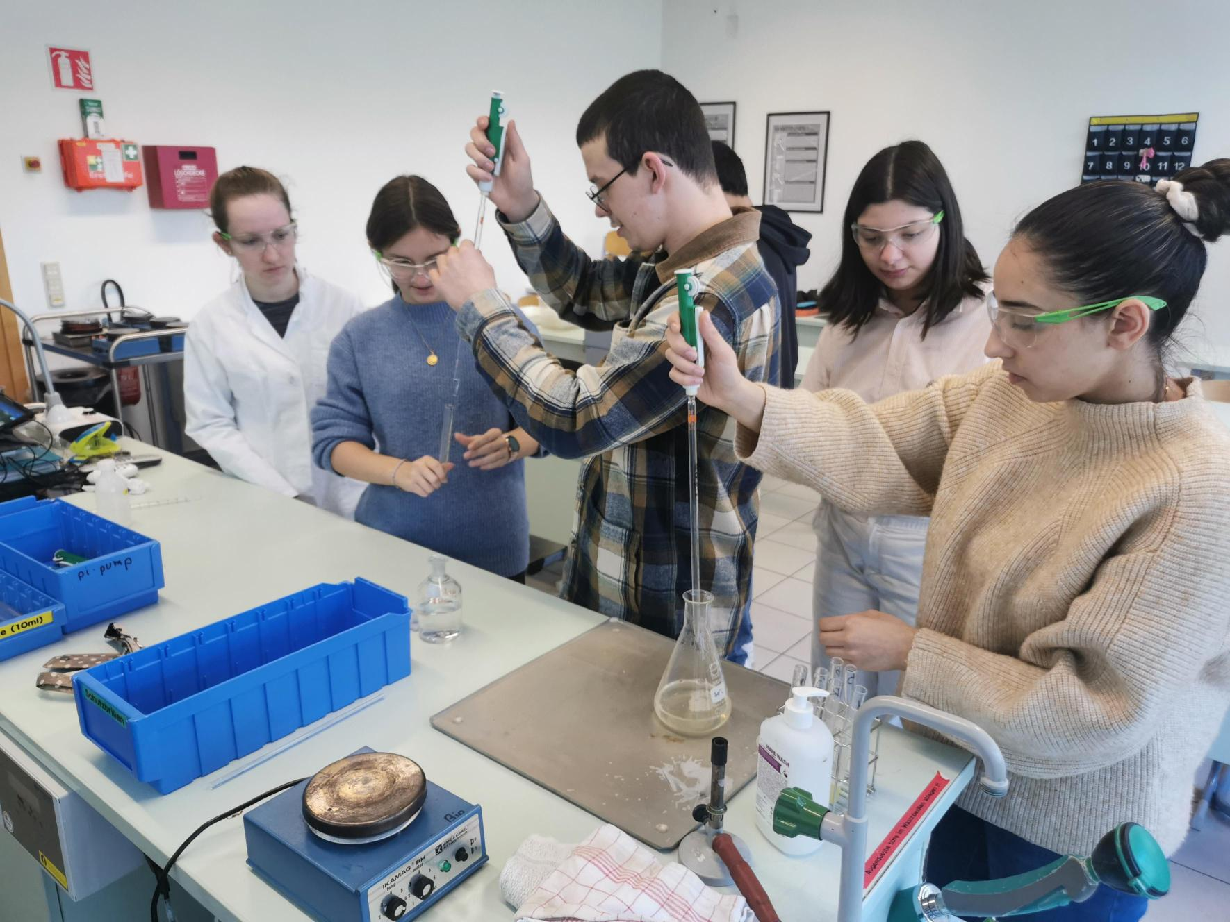
www.epf.lu

